Slide 1
KALKULUS I
Dosen : Ade Kurniawan Kampus : Institut Bisnis Muhammadiyah, Bekasi
2020

Slide 2
BAB II. FUNGSI

Slide 3
KONSEP FUNGSI
Definisi
Fungsi/Pemetaan : Relasi dari himpunan A ke himpunan B, jika dan hanya jika tiap unsur dalam himpunan A berpasangan tepat hanya dengan sebuah unsur dalam himpunan B
Jika f adalah suatu fungsi dari himpunan A ke himpunan B, maka penulisannya :
f : A → B

Slide 4
f : A → B , artinya f memetakan A ke B
A disebut daerah asal (domain) dari f
B disebut codomain dari f
Relasi disamping ini merupakan contoh
suatu fungsi :
A
B
a
1
i
2
u
i
3
e
4
o
5

Slide 5

Berikut contoh yang bukan merupakan bukan suatu fungsi :
Himpunan yang berisi semua nilai pemetaan f disebut jelajah (range) / jangkauan dari f.
Perhatikan bahwa jelajah dari f adalah himpunan bagian dari B
Jelajah dinotasikan dengan
a mempunyai 2 nilai
Tidak ada kaitan dgn anggota B
A
B
a
1
i
2
u
3
e
4
o
5

Slide 6
JENIS OPERASI FUNGSI
Jenis operasi yang ada pada fungsi yaitu :
Penjumlahan → (f+g)(x) = f(x) + g(x)
Pengurangan → (f-g)(x) = f(x) - g(x)
Perkalian → (f.g)(x) = f(x) . g(x)
Pembagian → (f/g)(x) = f(x) / g(x)

Slide 7
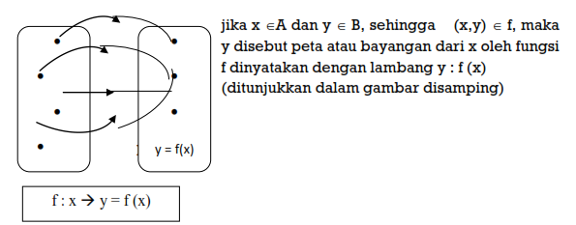
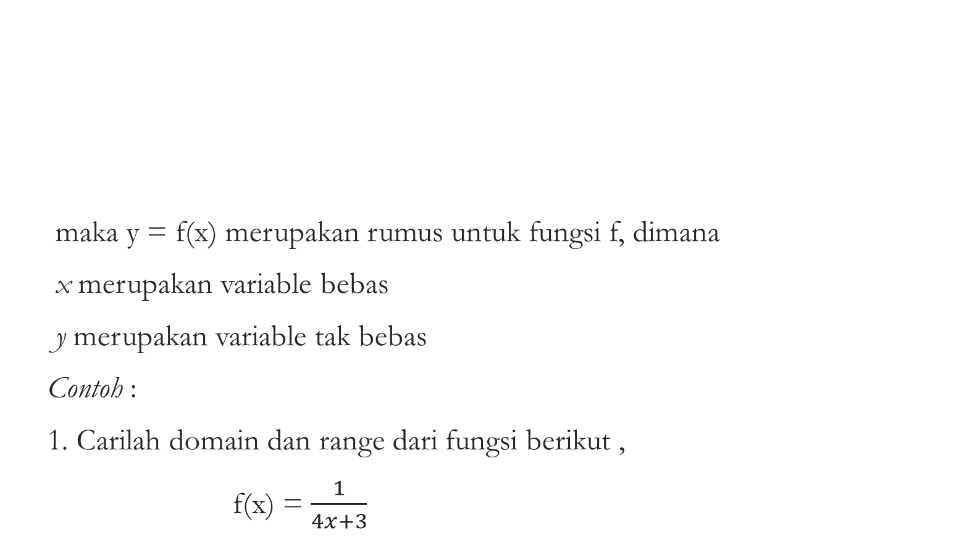
maka y = f(x) merupakan rumus untuk fungsi f, dimana
x merupakan variable bebas
y merupakan variable tak bebas
Contoh :
1. Carilah domain dan range dari fungsi berikut ,
f(x) = $\frac{1}{4x+3}$

Slide 8



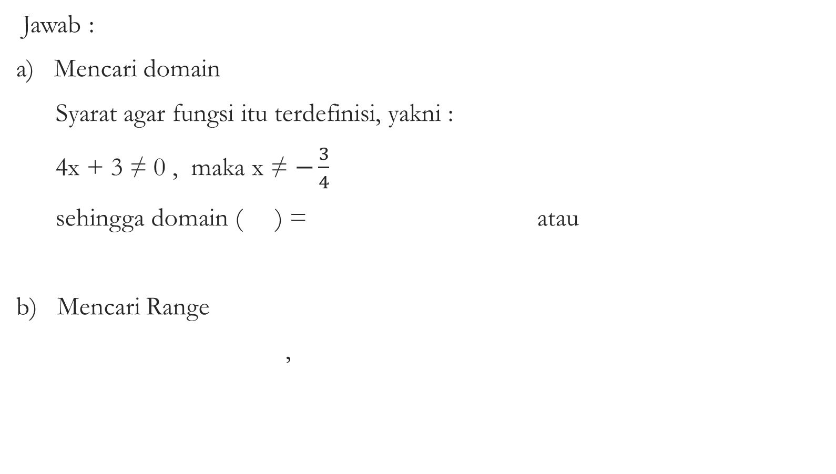
Jawab :
a) Mencari domain
Syarat agar fungsi itu terdefinisi, yakni :
4x + 3 ≠ 0 , maka x ≠ $−\frac{3}{4}$
sehingga domain ( ) = atau
b) Mencari Range
,
atau

Slide 9
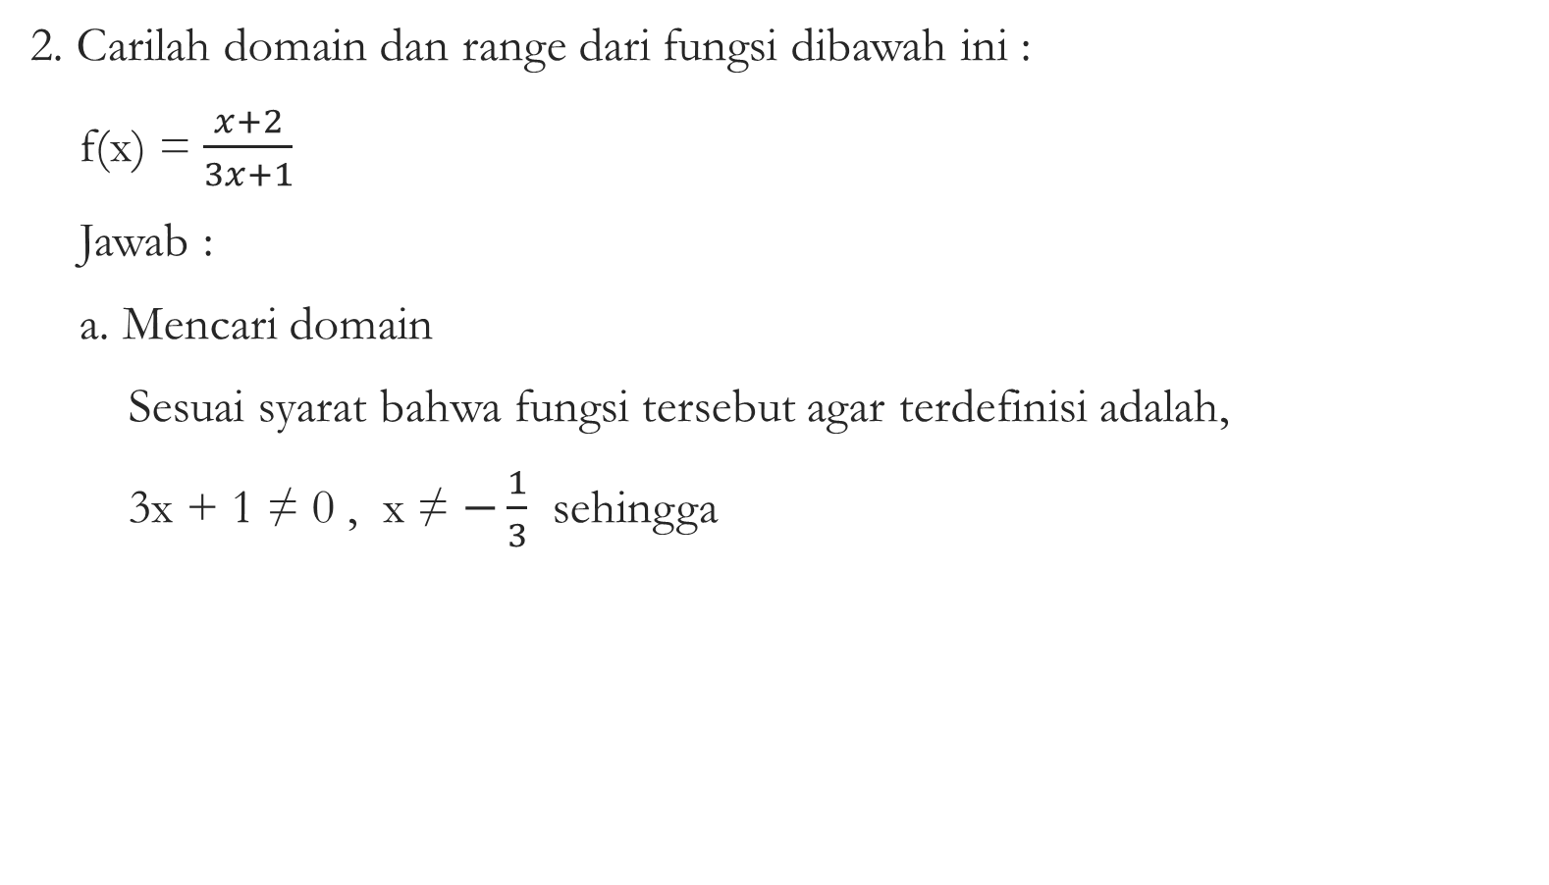
2. Carilah domain dan range dari fungsi dibawah ini :
f(x) = $\frac{x+2}{3x+1}$
Jawab :
a. Mencari domain
Sesuai syarat bahwa fungsi tersebut agar terdefinisi adalah,
3x + 1 ≠ 0 , x ≠ $−\frac{1}{3}$ sehingga
=

Slide 10
b. Mencari Range

Slide 11
Syarat fungsi tersebut terdefini, yakni
Jadi
Atau

Slide 12
3. Carilah domain dan range dari fungsi berikut:
Jawab :
a. Mencari domain
Syarat agar fungsi tersebut terdefinisi adalah,
++
--
++
-3
-2
TP = -2, -3
Jadi

Slide 13
b. Mencari Range
--
++
--
Agar
, maka D ≥ 0
Jadi,
Karena y≥0

Slide 14
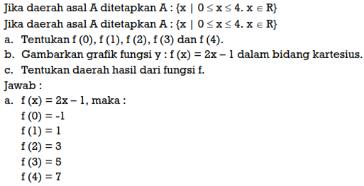
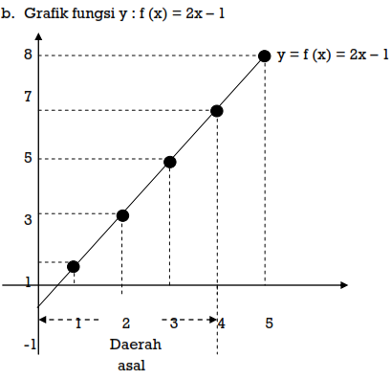
4. Diketahui f : A→ B, dan rumus f(x) = 2x – 1

Slide 15
MACAM-MACAM FUNGSI
Jenis-jenis fungsi terdiri atas :
1. Fungsi polinom
a. Fungsi konstan
b. Fungsi linier

Slide 16
c. Fungsi kuadrat
2. Fungsi Rasional
Bentuk umum dari fungsi rasional ini adalah :
p(x), q(x) = fungsi polinom dengan q(x) ≠ 0
contoh :

Slide 17
3. Fungsi Harga/Nilai Mutlak
Yaitu fungsi yang mengandung harga mutlak, misalnya
4. Fungsi bilangan bulat terbesar/floor
= Bilangan bulat terbesar yang lebih kecil atau
sama dengan x

Slide 18
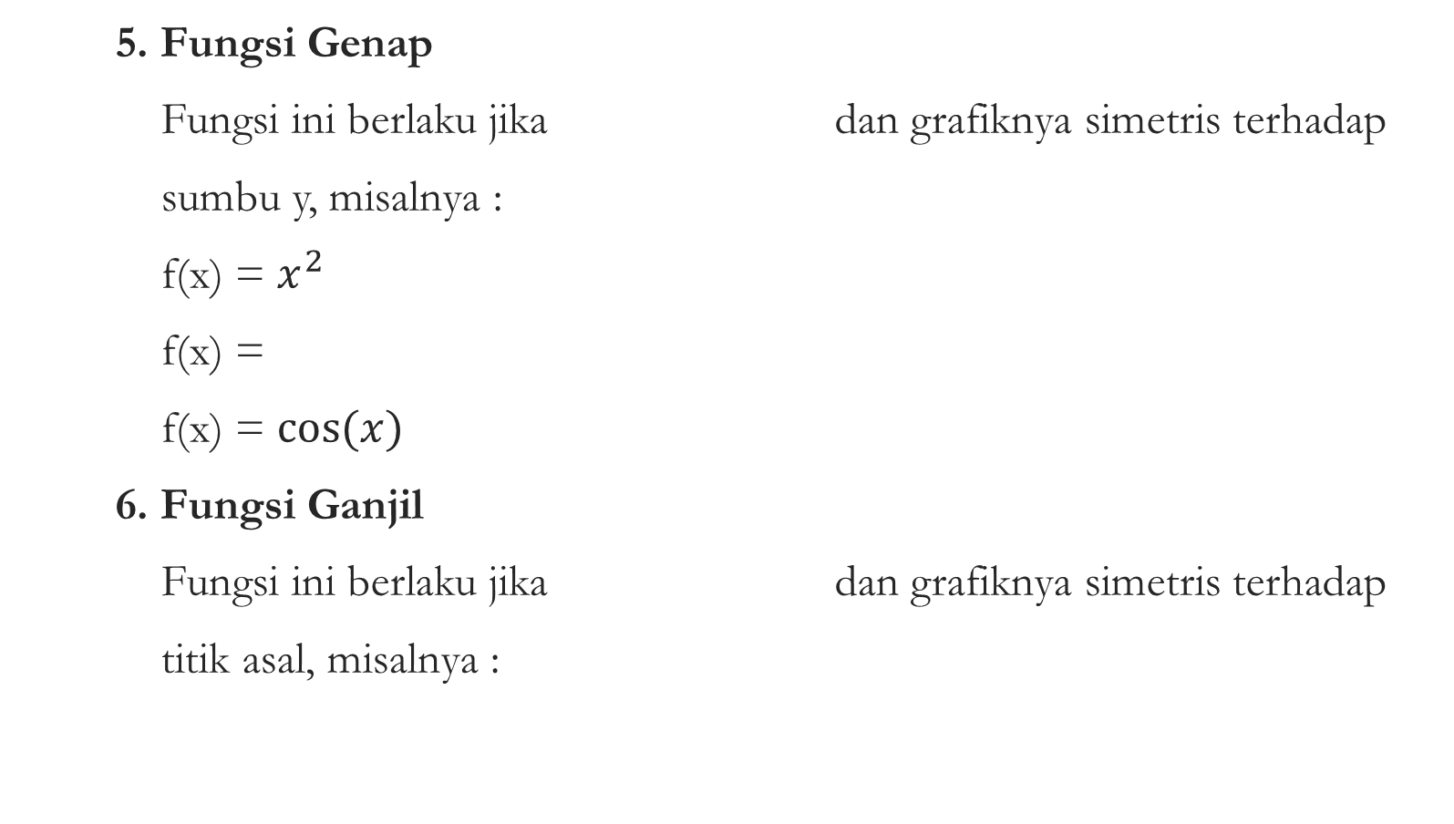
5. Fungsi Genap
Fungsi ini berlaku jika dan grafiknya simetris terhadap
sumbu y, misalnya :
f(x) = $x^{2}$
f(x) =
f(x) = $\cos{(x)}$
6. Fungsi Ganjil
Fungsi ini berlaku jika dan grafiknya simetris terhadap
titik asal, misalnya :

Slide 19
7. Fungsi Komposisi
Diberikan fungsi f(x) dan g(x)
Komposisi fungsi antara f(x) dan g(x) ditulis dengan
Domain dari adalah himpunan semua bilangan x dengan
domain sehingga didalam
Syarat agar dua fungsi bisa dikomposisikan, maka harus terpenuhi hal
berikut :

Slide 20


